Slide 1

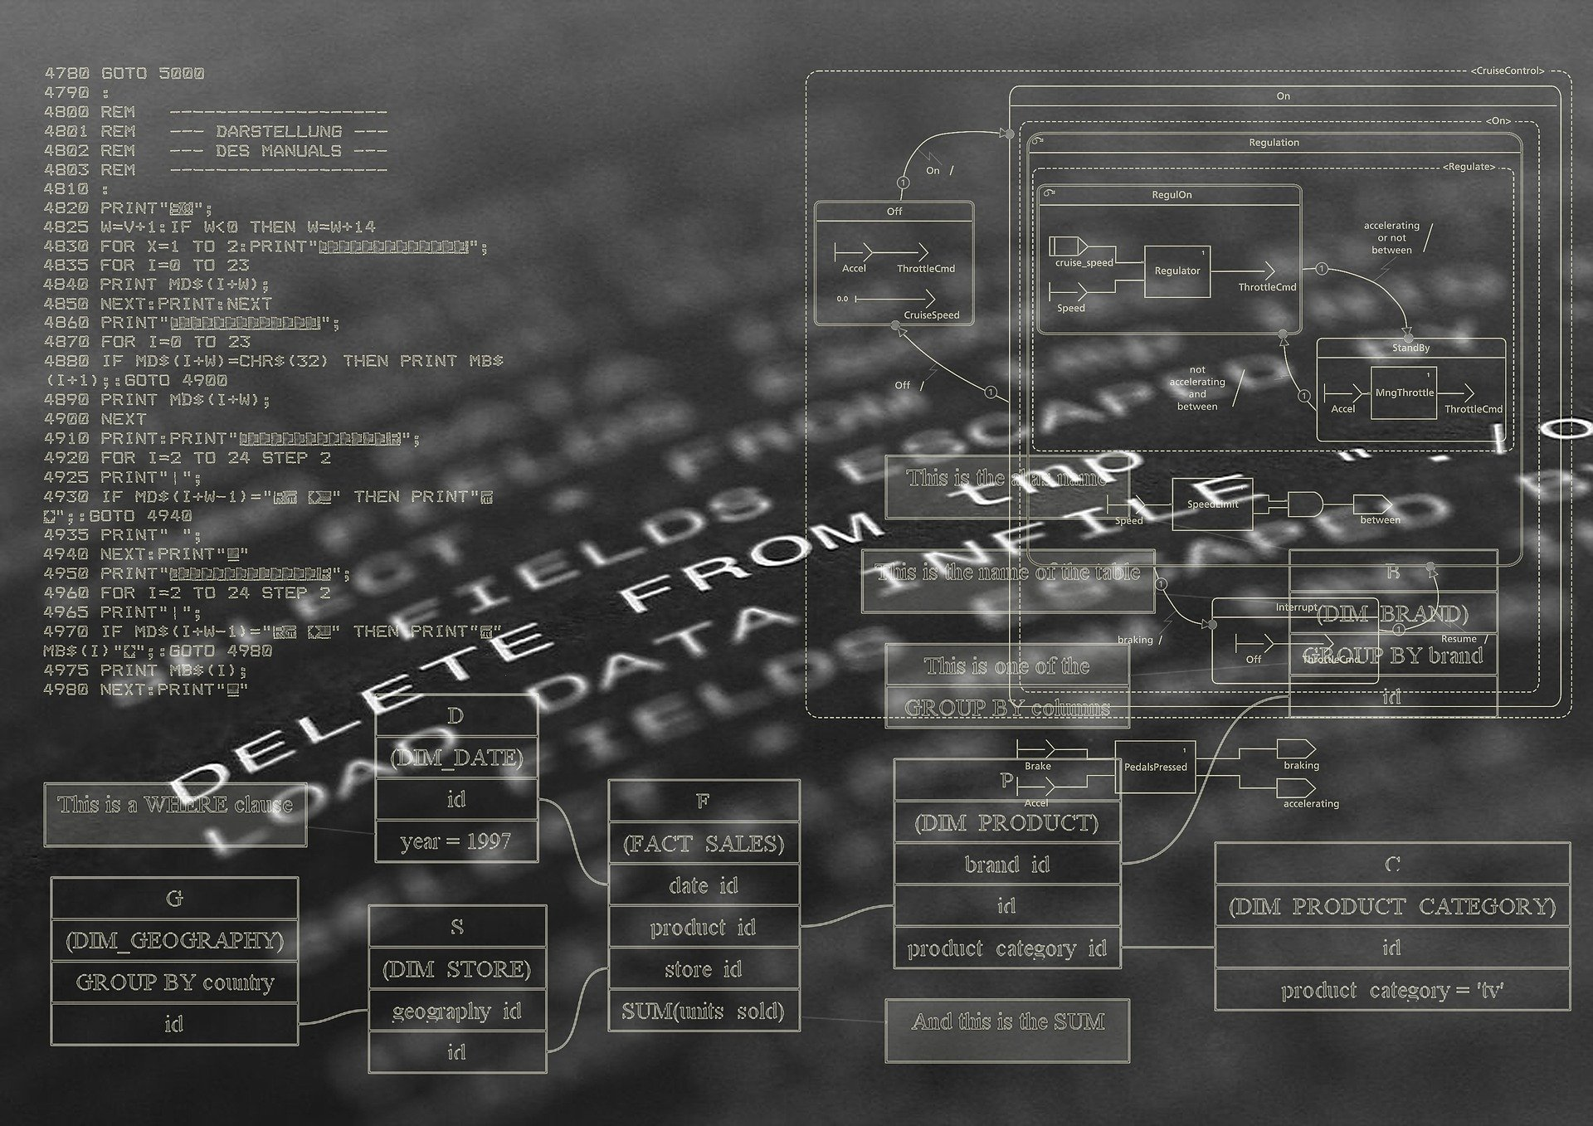
Algoritmos de Lógica de Programação I

Slide 2
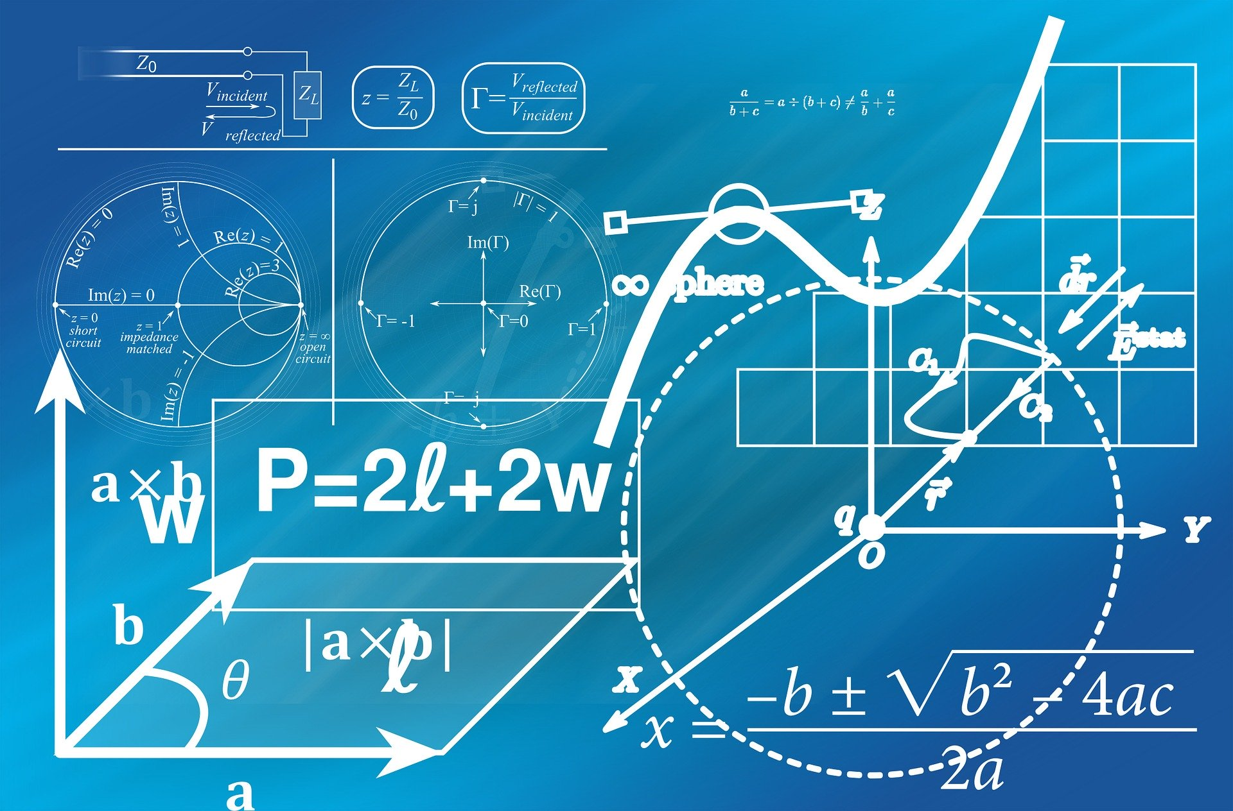
Unidade I: Expressões
Prof. Me. Pietro Martins de Oliveira

Slide 3
Expressões
São fórmulas matemáticas que efetuam cálculos.
Podem ser de três tipos:
Expressões aritméticas
Exemplo: adição
Expressões relacionais
Exemplo: comparação de igualdade
Expressões lógicas
Exemplo: conjunção lógica

Slide 4
Expressões Aritméticas
Apresentam um resultado numérico como resultado.
Forma de realizar cálculos com números inteiros e reais.
Manipular valores por meio de operadores matemáticos.
Operações básicas: adição, subtração, multiplicação, divisão, exponenciação, radiciação.

Slide 5

Operações Aritméticas
Exemplos:
$10+9=19$
$10−9×3=−1$7
$\sqrt{9}+2=5$
$3×4²÷2=24$
$7×\left(2+3\right)−2=33$
$0,5×2+1=2$
$\frac{7}{2}=3,5$

Slide 6
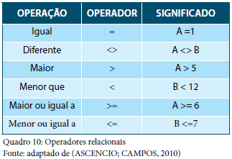
Expressões Relacionais
Compreendem a comparação entre dois valores.
Abaixo, algumas operações, símbolos e exemplos:

Slide 7
Expressões Lógicas
Operações lógicas:
Negação: Inversão lógica (nao), símbolo ¬
Conjunção: Operação e lógica, símbolo ∧
Disjunção: Operação ou lógica, símbolo ∨

Slide 8
Operações Lógicas
Negação: Inversão lógica (nao), símbolo: ¬
Exemplo de negação:
p = “O Brasil é hexacampeão”
¬p = “O Brasil não é hexacampeão”
Conjunção: Operação e lógica - só é verdade caso ambos os operandos forem verdadeiros, símbolo: ∧
Exemplo de conjunção
p = “Trouxe ovos”
q = “Trouxe leite”
p ∧ q = “Trouxe ovos e trouxe leite”

Slide 9
Operações Lógicas
Disjunção: Operação ou lógica - só é falso caso ambos os operandos forem falsos, símbolo: ∨
Exemplo de disjunção
p = “Trouxe suco”
q = “Trouxe refrigerante”
p ∨ q = “Trouxe suco ou trouxe refrigerante”

Slide 10
Tabela verdade das operações lógicas
p | q | ¬p | p ∧ q | p ∨ q
V | V | F | V | V
V | F | F | F | V
F | V | V | F | V
F | F | V | F | F

Slide 11
Prioridade e precedência entre operações
Operações Aritméticas
Parênteses
Potenciação & Radiciação
Multiplicação & Divisão
Soma & Subtração
Operações relacionais
Operações lógicas (booleanas)
Parênteses
Inversão
Conjunção
Disjunção

